Slide 1
데이터과학
공공데이터

Slide 2
목표
공공데이터 현황, 이용사례 및 분석방법을 학습
공공데이터 현황 이해
대전 타슈데이터 분석

Slide 3
공공데이터 포탈
정부: http://www.data.go.kr
서울시 열린데이터광장: http://data.seoul.go.kr/
공공데이터 이용
데이터
API
활용사례
버스, 지하철, 주차장
날씨, 대기정보
관광정보

Slide 4
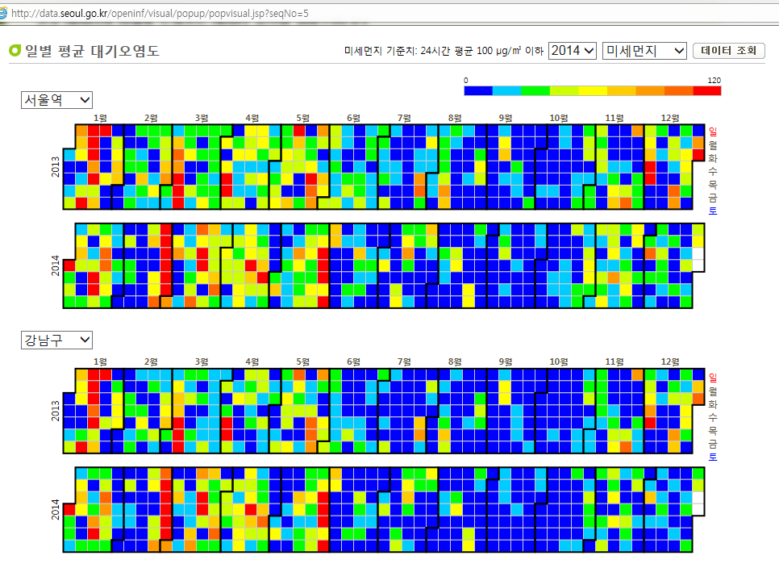

Slide 5
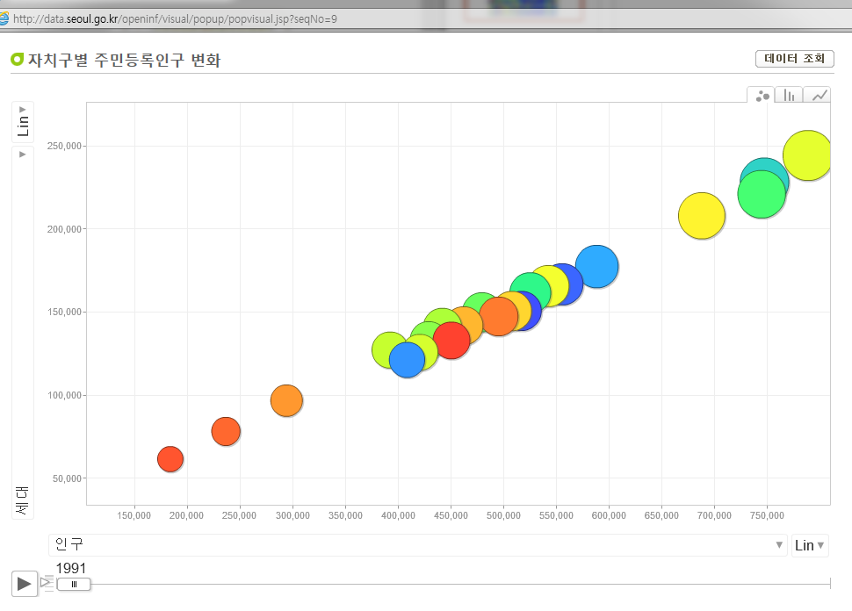
http://data.seoul.go.kr/openinf/visual/popup/popvisual.jsp?seqNo=9

Slide 6
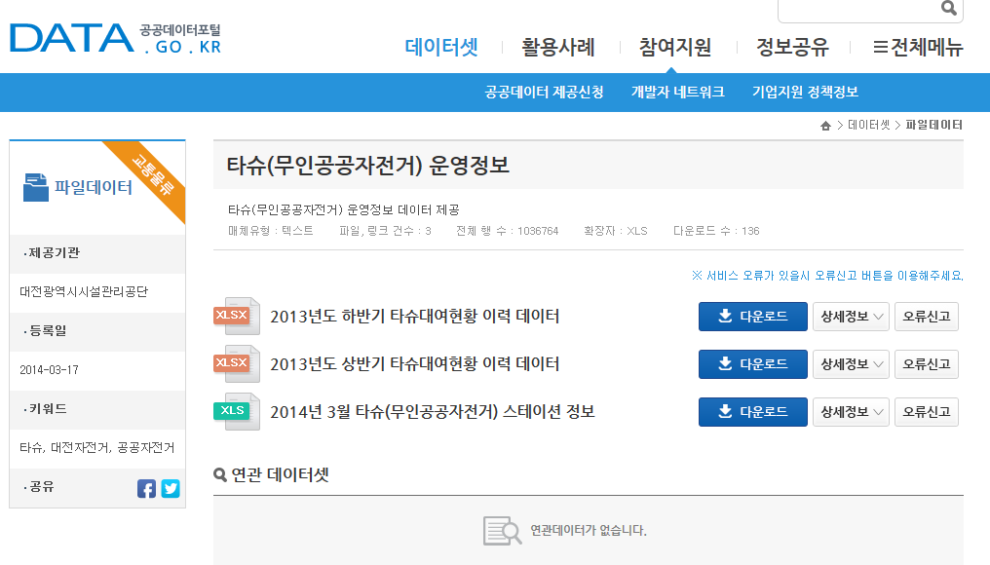
타슈 공공 데이터
공공데이터 포털
https://www.data.go.kr
2013년도
2014년도

Slide 7
http://www.tashu.or.kr
시민 공공자전거 "타슈~" 는
언제나, 어디서나, 자유롭게 자전거를 이용하여 목적지로 이동할 수 있는, 대전시민을 위한 녹색대중교통 수단으로 운영하는 자전거 대여제입니다.
'타슈~'라는 명칭은 언뜻 듣기에는 러시아말 비슷하게 들릴 수 있으나 우리 충청도 고유의 사투리 어조로 약간 길게 부르면 자연스럽게 웃음이 배어나는 정겨운 이름입니
타슈~" 공공자전거 서비스 가입 종류 (※ 1시간이내 사용기준)
1일권(1일) / 500원 : 키오스크 현장 결제(휴대폰 소액 결제 이용)
7일권(7일) / 2,000원 (회원 가입시 결제)
1개월권(30일) / 5,000원 (회원 가입시 결제)
12개월권(365일) / 30,000원 (회원 가입시 결제)
홈페이지 결제수단 안내- 휴대폰 또는 신용카드

Slide 8
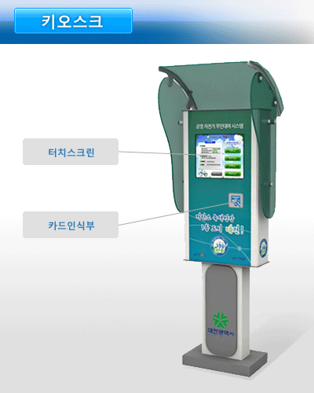
키오스크
관리자를 대신하여 자전거 대여와 반납을 담당하는 장치를 키오스크라고 합니다. 공공자전거 회원일 경우 각종 교통카드(T-Money) 및 교통카드로 사용 가능한 신용카드 등 다양한 스마트 카드를 회원카드로 등록할 수 있습니다.

Slide 9
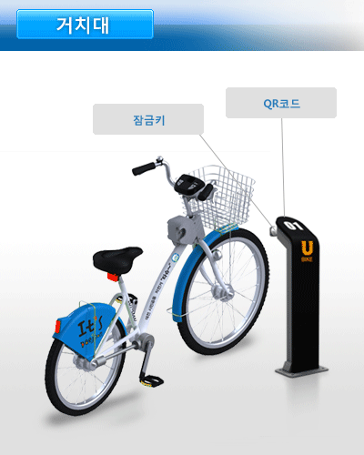
거치대
공공자전거 거치대는 전원 및 각종 전자 제어장치가 필요하지 않아 누전과 같은 안전사고의 발생 가능성이 없으며, 고장 발생률이 매우 낮습니다. 거치대는 자전거를 결속해 묶어주는 잠금키가 부착되어 있어 자전거 강제 탈거가 불가능하며, 거치대 위 부분에 있는 QR코드는 스마트폰을 이용한 대여기능을 지원합니다. 사용자는 자전거 스마트 단말기에서 대여버튼을 약1~2초간 눌러 잠금장치가 열리면 안장을 살짝 들어서 자전거를 분리한 후 이용할 수 있습니다.

Slide 10
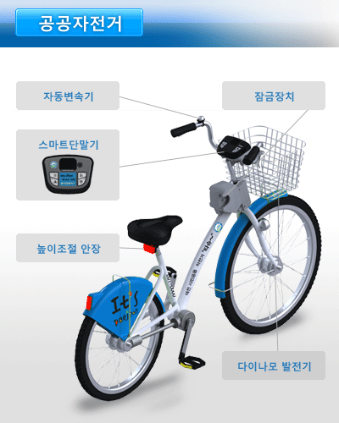
공공자전거
공공자전거는 누구나 편리하게 이용할 수 있도록 설계되었으며, 가볍고 내구성이 강한 소재를 적용하여 안전과 편의성을 최대한 반영하였습니다. 자전거에 장착된 스마트 단말기는 자전거 직접 대여 및 키오스크 대여, 스마트폰 대여 등 다양한 대여방법이 있습니다. 대여 후 교통카드 및 교통카드로 사용 가능한 신용카드를 이용하여 자가잠금(self-lock)이 가능하고 운행정보(이용시간, 이동거리, 현재속도, 평균속도)와 운동량을 확인할 수 있습니다. 잠금장치는 자전거를 거치대에 고정시키는 장비로 거치대 부족시 잠금선을 이용한 Cascade 반납이 가능합니다

Slide 11
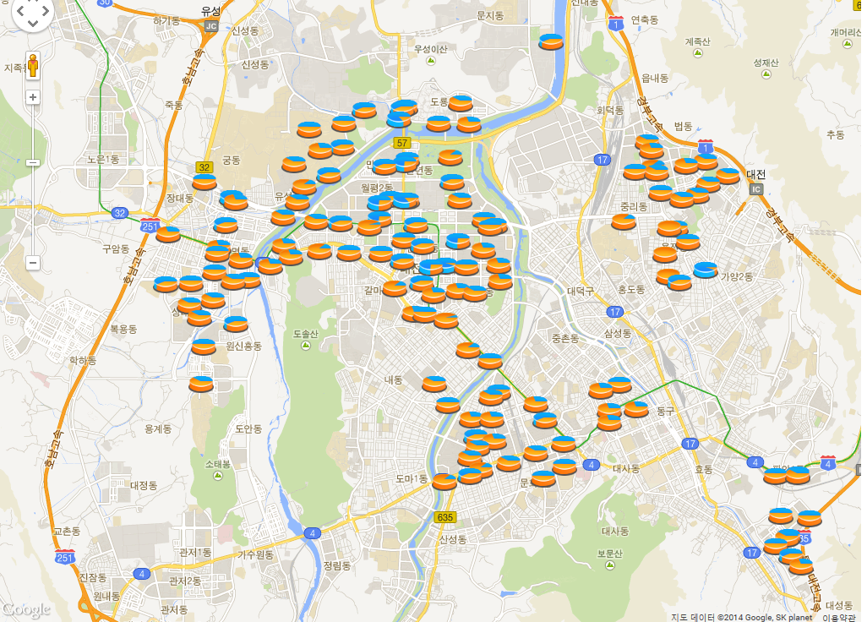

Slide 12
날씨 공공데이터
기상청 국가기후자료
http://sts.kma.go.kr/jsp/home/contents/statistics/newStatisticsSearch.do?menu=SFC&MNU=MNU
2013년 1월 1일 ~ 2013년 12월 31일
대전지역 시간대별 기온, 강수량 원시데이터 데이터 csv 파일로 다운받기
Csv 파일을 후처리하여 연관분석에 활용해야함!

Slide 13
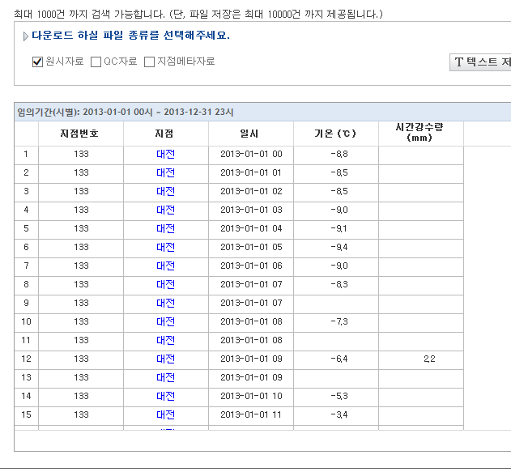

Slide 14
타슈 데이터 개요
2013년 대여건수
929,610
1달 평균 대여건수
77,468
1일 평균 대여건수
2,547
키오스크(145개)별 1일 대여건수
18

Slide 15
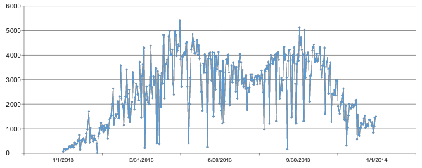
1일 대여건수

Slide 16
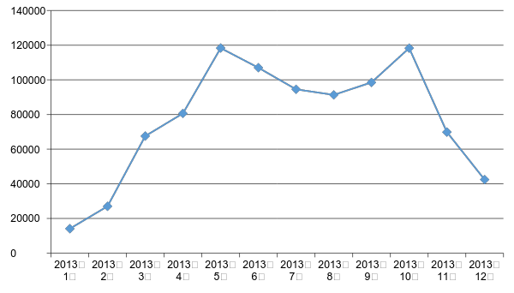
월별 대여건수
봄(5월), 가을(10월) 최대
여름(높은 기온과 강수)에는 낮음

Slide 17
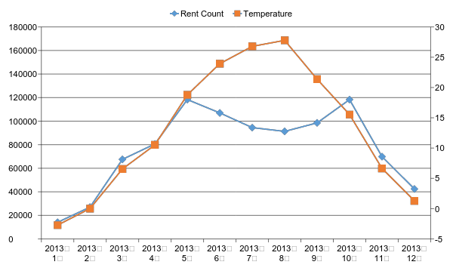
월별 대여건수와 월평균기온

Slide 18
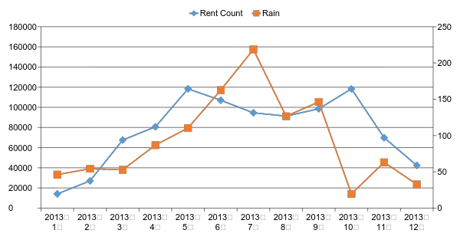
월별 대여건수와 월강수량

Slide 19
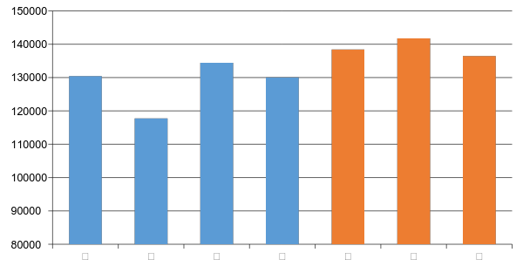
요일별 대여건수
주말(금,토,일): 8.4% 증가

Slide 20
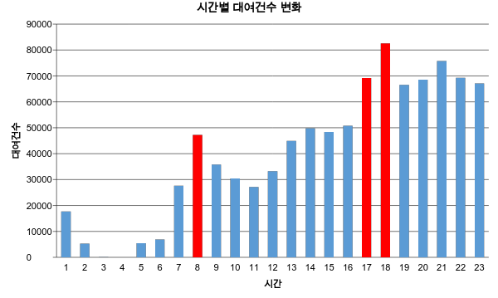
시간대별 대여건수 변화
7:00 – 10:00 -> 11.9%
17:00 – 20:00 -> 23.5%
20:00 – 23:00 -> 30.2%
출퇴근시 대중교통 역할!
야간 이용률 높음 → 사고 대비 필요

Slide 21
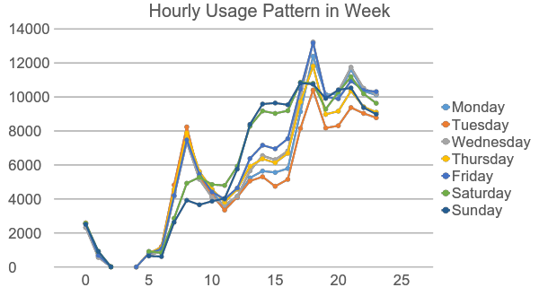
요일별-시간대별 이용패턴
주중에는 출퇴근
주말에는 여가

Slide 22
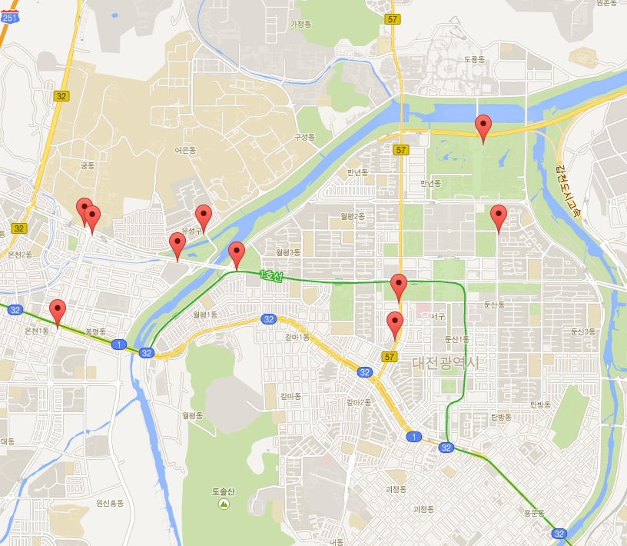
Top 10

Slide 23
순위 | 대여소명 | 대여건수 | %
1 | 한밭수목원(정문입구) | 49416 | 5.32%
2 | 충대정문(장대네거리) | 30383 | 3.27%
3 | 타임월드 앞 | 26262 | 2.83%
4 | 유성구청 | 25968 | 2.79%
5 | 월평역 | 22792 | 2.45%
6 | 홈플러스(유성점) | 22196 | 2.39%
7 | 둔산 하이마트 앞 | 18611 | 2.00%
8 | 유성온천역 3번출구 | 17243 | 1.86%
9 | 충대정문오거리 1 | 17060 | 1.84%
10 | 정부청사 입구(샘머리) | 16820 | 1.81%

Slide 24
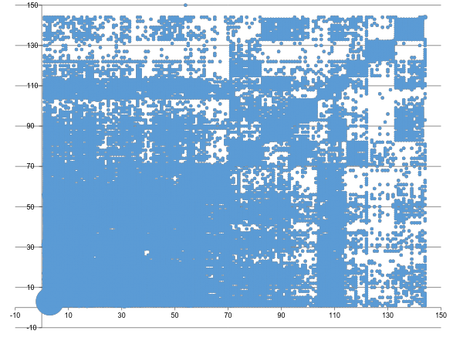
대여 == 반환 (21.7%)→ 여가활동

Slide 25
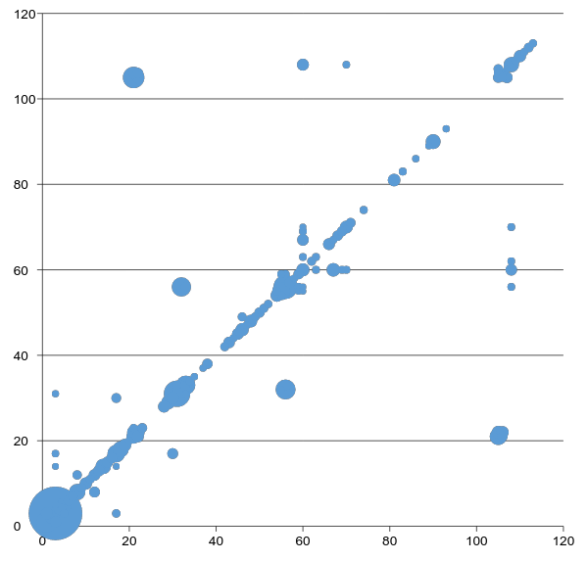
대여-반환 위치 (1000건 이상)

Slide 26
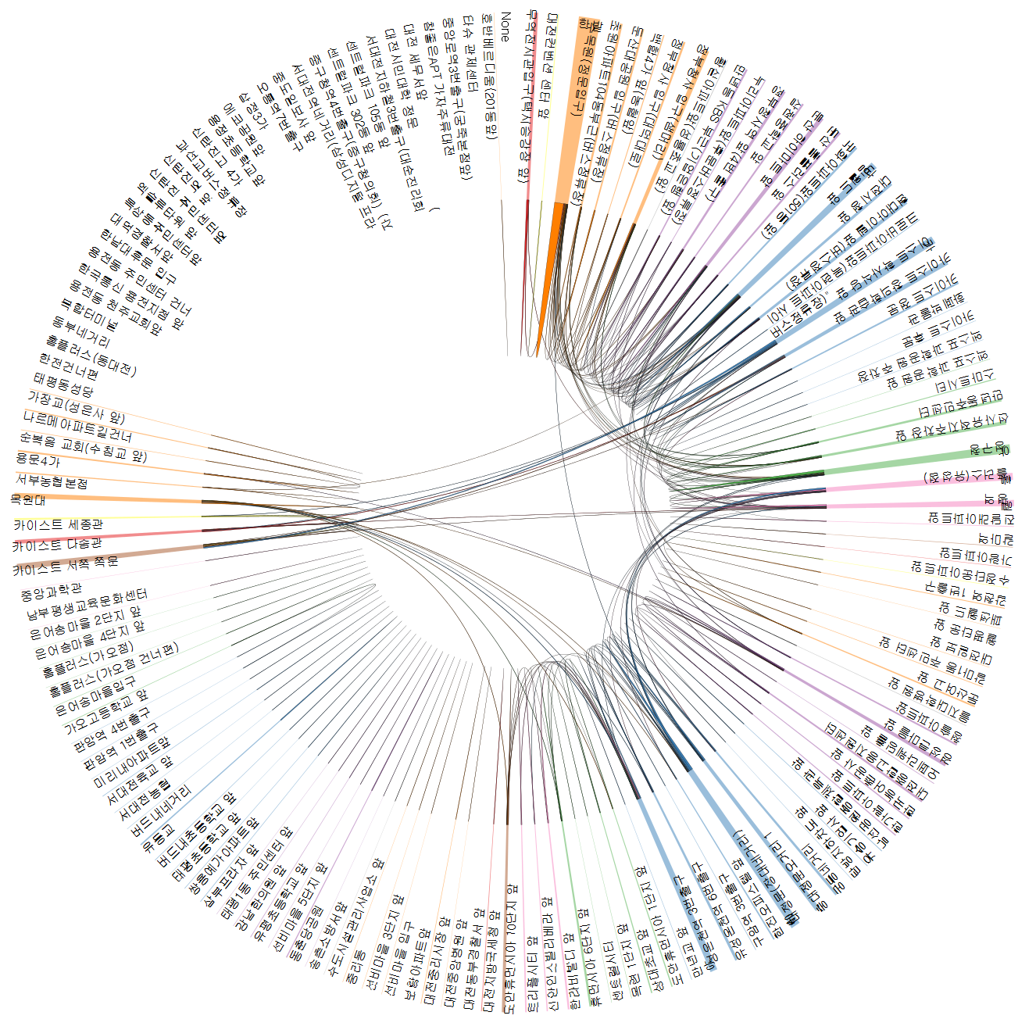

Slide 27
시사점1
연중 타슈 이용패턴
기온이 온화한 봄(5월)과 가을(10월)에 최대이용
기온이 높고, 강수량에 따른 상관관계가 높음
시간대별 타슈 이용패턴
대중교통의 역할을 수행하고 있음
출퇴근 시간대 이용률이 높음(08:00 – 09:00, 17:00 – 19:00)
타슈 이용패턴
여가활동의 역할 또한 큼
일평균(금,토,일) > 일평균(월-목)
대여-반납지점 동일 21.7%

Slide 28
시사점2
한밭수목원(정문입구)
충대정문(장대네거리)
타임월드 앞
유성구청
월평역
홈플러스(유성점)
둔산 하이마트 앞
유성온천역 3번출구
충대정문오거리 1
정부청사 입구(샘머리)
Top 10 타슈 대여소
공원
대학교
쇼핑/번화가
지하철역
빈번한 이동 패턴
카이스트 캠퍼스내 이동: 캠퍼스내 7개 대여소
충대정문 – 홈플러스 (유성점): 쇼핑
유성온천역 – 목원대: 등교
유성온천역 – 한라비발디: 퇴근
충대정문오거리 – 월평역:
선사유적지 - 타임월드

Slide 29
실습
타슈 데이터 다운받고, 분석 질문(가설) 5개 이상 만들고, 이의 결과 그래프/시각화 및 구현해보기
포인트: 창의적인 질문, 그래프/시각화, 구현방법 구체성

